Slide 1

KHỞI ĐỘNG

Slide 2

1. Chọn câu trả lời đúng:
Thức ăn của cây ngô là gì?
Nước, chất khoáng.
Nước, khí các-bô-níc.
Nước, chất khoáng, không khí và ánh sáng.
c

Slide 3
2. Chọn câu trả lời đúng:
Thức ăn của bò là gì?
Thịt động vật.
Cỏ, rau, một số lá cây.
Các loại hạt.
B

Slide 4
Khoa học
Bài 29. Chuỗi thức ăn trong tự nhiên (Tiết 1)

Slide 5

Khám phá

Slide 6
HOẠT ĐỘNG 1:
Mối liên hệ về thức ăn giữa các sinh vật thông qua chuỗi thức ăn

Slide 7
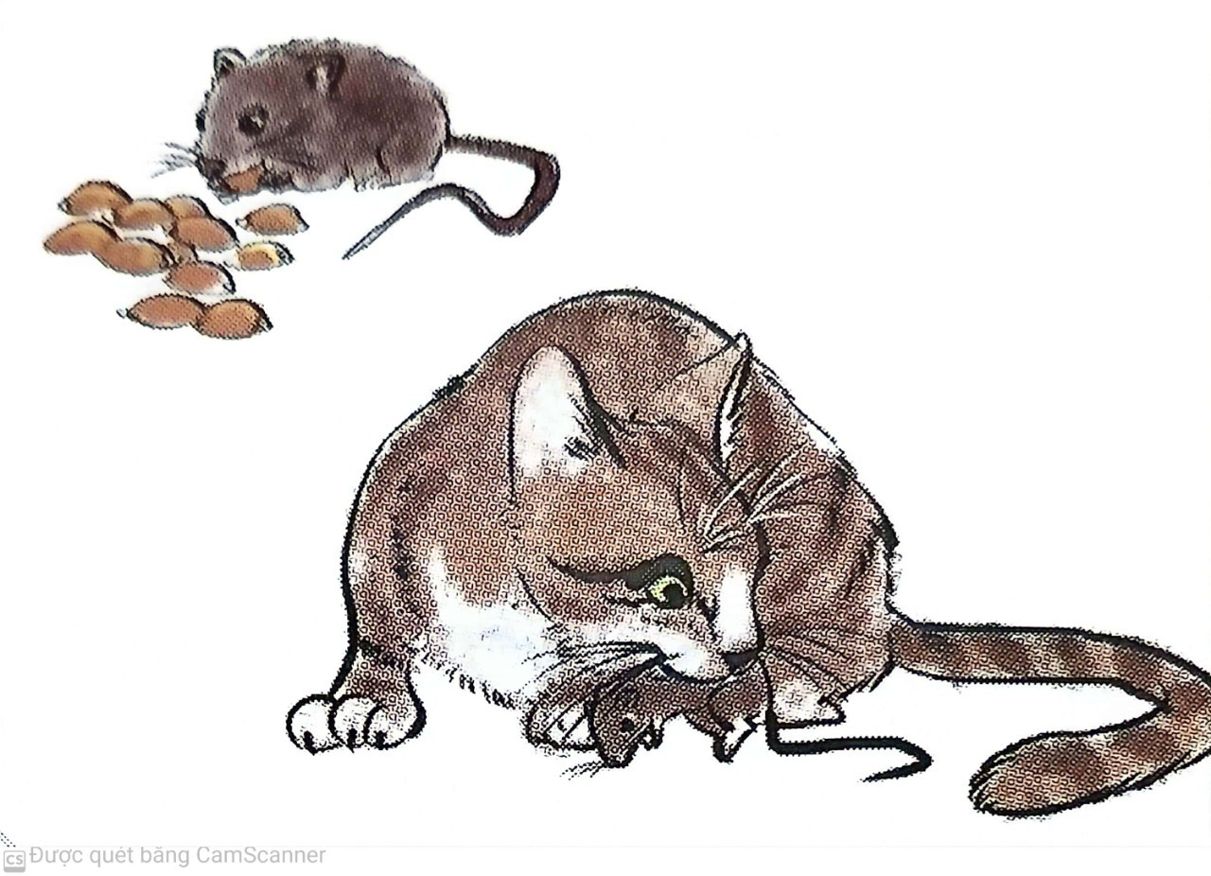
Hoạt động 1.1
Quan sát tranh và cho biết : Trong hình 1 vẽ những gì?
Các sinh vật trong hình có mối quan hệ về thức ăn như thế nào?

Slide 8
Hạt lúa là thức ăn của chuột
Chuột là thức ăn của mèo
Mối quan hệ về thức ăn giữa các vật có trong hình
được thể hiện bằng sơ đồ:
Hạt lúa
Chuột;
Chuột
mèo

Slide 9
Thảo luận nhóm 2:
Quan sát hình 2,3,4 và mô tả mối liên hệ về thức ăn giữa các sinh vật.

Slide 10
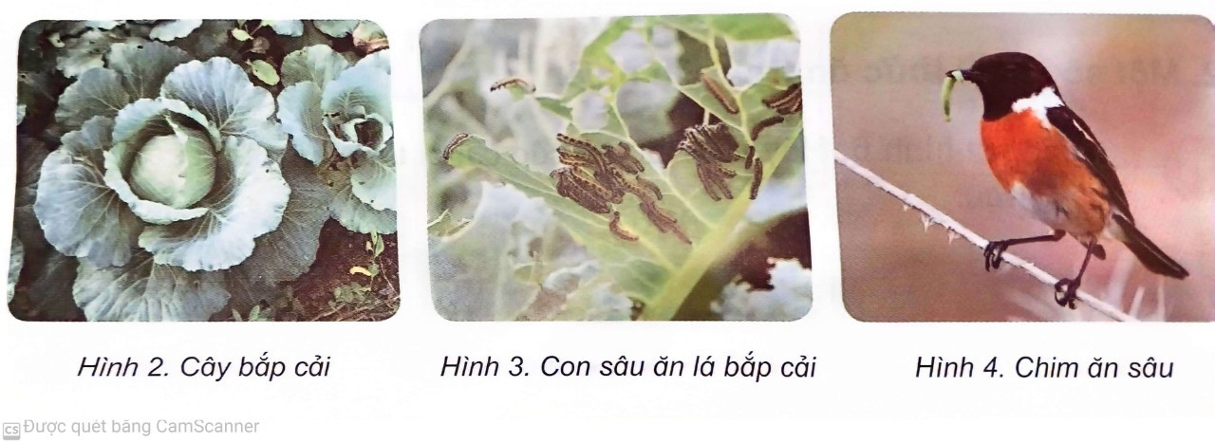

Hãy sử dụng ( ), các cụm từ: cây bắp cải, con sâu, con chim để viết sơ đồ mô tả mối liên hệ về thức ăn giữa ba sinh vật đó.

Slide 11
Cây bắp cải
Con sâu
Con chim

Slide 12
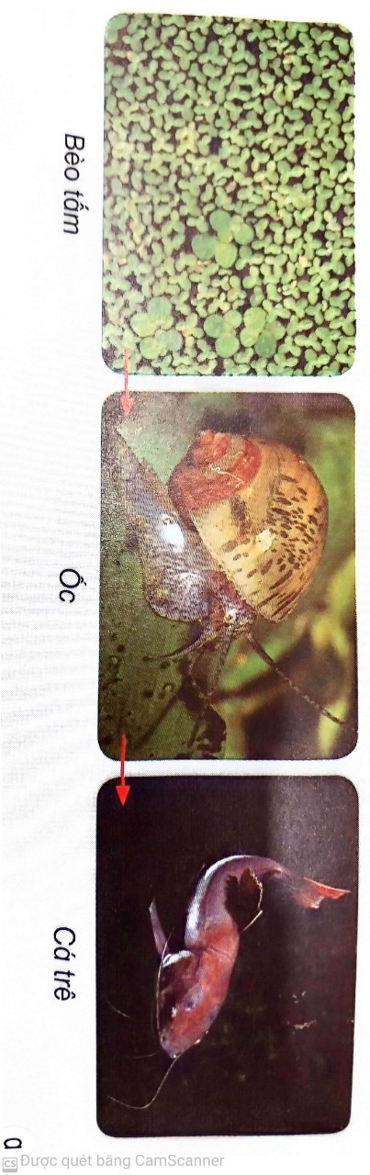
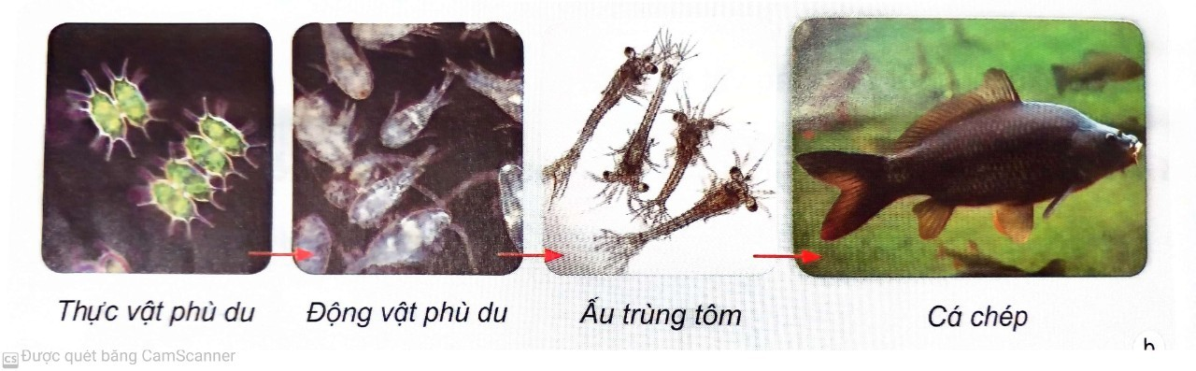
* Hoạt động 1.2
* Hình 5 thể hiện các sinh vật trong một hồ nước có liên hệ với nhau về thức ăn.
+ Mô tả mối liên hệ giữa các sinh vật trong hồ nước.

Slide 13
* Hoạt động 1.2
* Hình 5 thể hiện các sinh vật trong một hồ nước có liên hệ với nhau về thức ăn.
+ Mô tả mối liên hệ giữa các sinh vật trong hồ nước.

Slide 14
* Hoạt động 1.2
* Hình 5 thể hiện các sinh vật trong một hồ nước có liên hệ với nhau về thức ăn.
+ Mô tả mối liên hệ giữa các sinh vật trong hồ nước.

Slide 15
+ Cho biết sinh vật đứng đầu chuỗi thức ăn đó.
+ Sinh vật đứng đầu chuỗi thức ăn đó là thực vật thủy sinh (bèo tấm và thực vật phù du).

Slide 16
Hình 5: Mối liên hệ giữa các sinh vật trong hồ nước.

Slide 17
Em có biết?
Các sinh vật trong chuỗi thức ăn sắp xếp theo một chiều nhất định. Sinh vật đứng sau mũi tên sử dụng sinh vật đứng trước làm thức ăn. Một sinh vật có thể tham gia vào nhiều chuỗi thức ăn khác nhau.

Slide 18
Thực hành
Luyện tập

Slide 19
Trò chơi
“Ai nhanh tay, nhanh trí”

Slide 20
Luật chơi:
- Có 3 đội chơi tương ứng với 3 tổ.
- Các đội chơi cử lần lượt các thành viên lên ghi chuỗi thức ăn trong tự nhiên. Đội nào ghi đúng và nhiều nhất sẽ dành chiến thắng chung cuộc.

Slide 21
Vận dụng:
Hãy nêu những ứng dụng chuỗi thức ăn trên trong việc chăn nuôi.

